Slide 1
Parte 4: Microsoft Sway

Slide 2
¿Qué tiene Sway de bueno?
Se integra en Office 365
Es gratuita
Es sencilla
Consigue resultados rápidos
Se ve bien en cualquier tipo de pantalla
Estéticamente es bonita

Slide 3
¿Qué tiene Sway de malo?
No es potente
No tiene muchas opciones para personalizar
Su resultado es una página web, no una presentación (aunque eso no tiene por qué ser malo)

Slide 4
Cómo crear una página web con Sway
¡Empezamos!

Slide 5
Ir a Sway

Slide 6
Crear con Sway. Opciones
Podemos crear en blanco
Podemos partir de un PowerPoint, Word o PDF ya creado

Slide 7
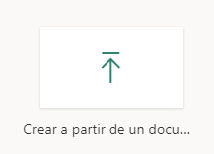
Crear a partir de un PowerPoint o Word
Hacer clic en “Crear a partir de un documento”
Aparece un cuadro en el que podremos elegir el PowerPoint, Word o PDF deseado
Le buscamos y hacemos doble clic en él
tendremos un nuevo Sway basado en ese documento

Slide 8
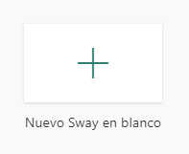
Crear en blanco
Pulsar en Crear en blanco:
Llegaremos a la pantalla de diseño

Slide 9
Volver a la pantalla principal de Sway

Slide 10
Aspecto visual de la página

Slide 11
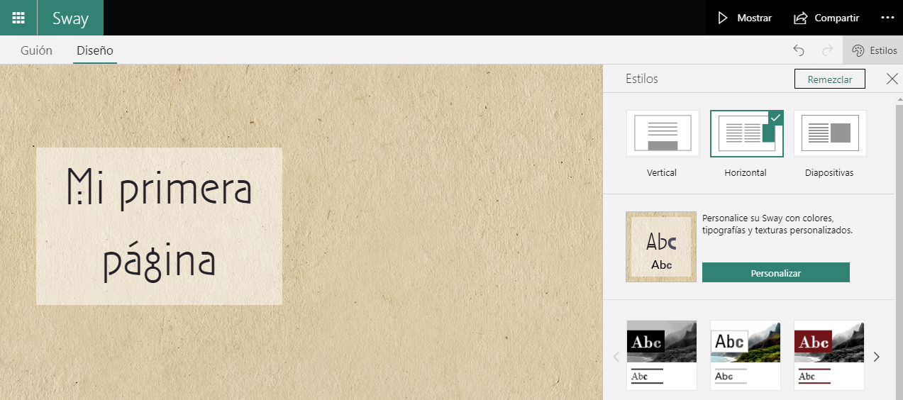
Modificar estética

Slide 12
Buscar en la página

Slide 13
Deshacer y rehacer

Slide 14
Añadir nueva sección

Slide 15
Previsualizar página

Slide 16
Menú de la ventana de previsualización
Página mostrándose en al vista previa

Slide 17
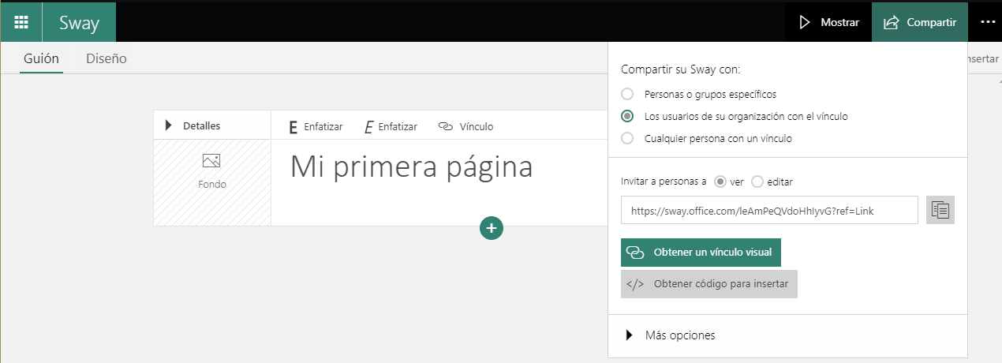
Compartir el enlace

Slide 18
Opciones de compartición

Slide 19
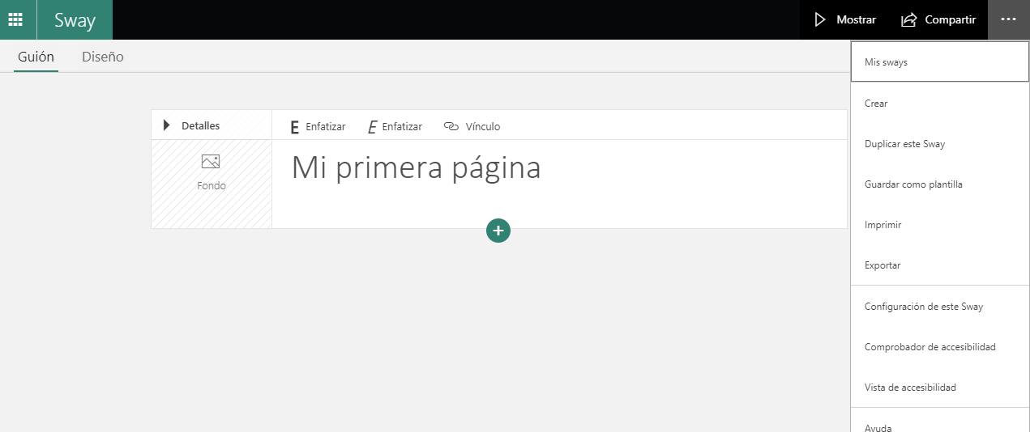
Más opciones

Slide 20
Panel de opciones

